Slide 1
Easy Chemistry
Capstone project presentation
卒業論文プレゼンテーション

Slide 2
Supervisor Bui Dinh Chien
指導教員
Team member Pham Thi Minh Ngoc (01952)
チームメンバー Bach Thi Le Thanh (SE02282)
Nguyen Thuy Hanh (SE02823)
Tran Anh Tuan (01763)

Slide 3
OUTLINE アウトライン
1. Overview・概要
2. Project Management・プロジェクト管理
3. Requirement Specification・要求仕様
4. Software Design ・ソフトウェア設計
5. Coding・コディング
6. Quality Control・品質管理
7. Summary・要約
8. Demo・デモ
9. Q&A

Slide 4
1. Overview 概要
Easy Chemistry

Slide 5
1.1 Our idea 我々のアイデア
A lot of people feel that chemistry is a little bit hard to study
化学が少し習いにくいと感じる人が多い
A product that can help user balance chemical reaction
ユーザが化学反応がバランスできるための製品
Bring chemistry closer to life
化学を生活により近くする

Slide 6
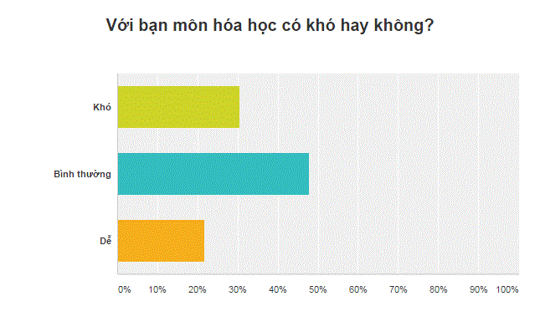
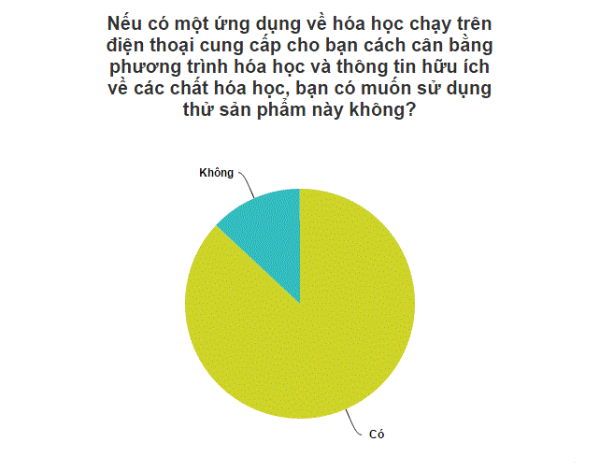
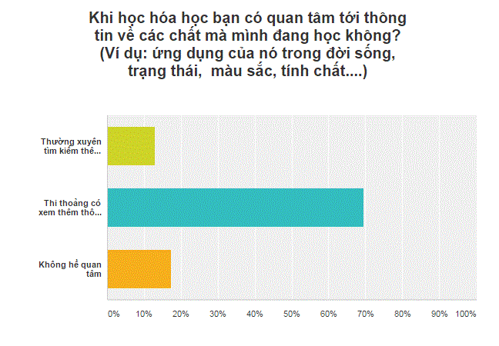
1.2 Survey・調査

Slide 7
1.3 Why iOS? なぜ iOS？
Team members are all the Apple fan
チームメンバーは、すべてAppleファンである
Make a difference in topic
トピックにおける違いを生む
Challenge the ability of ourselves
自身の能力に挑戦

Slide 8
2. Project Management プロジェクト管理
Easy Chemistry

Slide 9
Content・内容
2.1 Software Project Life-cycle・ソフトウェア プロジェクト ライフサイクル
2.2 Task Plan・タスク計画
2.3 Equipment and Tools・機器やツール
2.4 Project Organization・プロジェクト組織
2.5 Communication Management・コミュニケーション 管理
2.6 Risk Management・リスク管理
2.7 Quality Management・品質管理

Slide 10
2.1 Software Project Life-cycle ソフトウェア プロジェクト ライフサイクル
RUPモデル利用

Slide 11
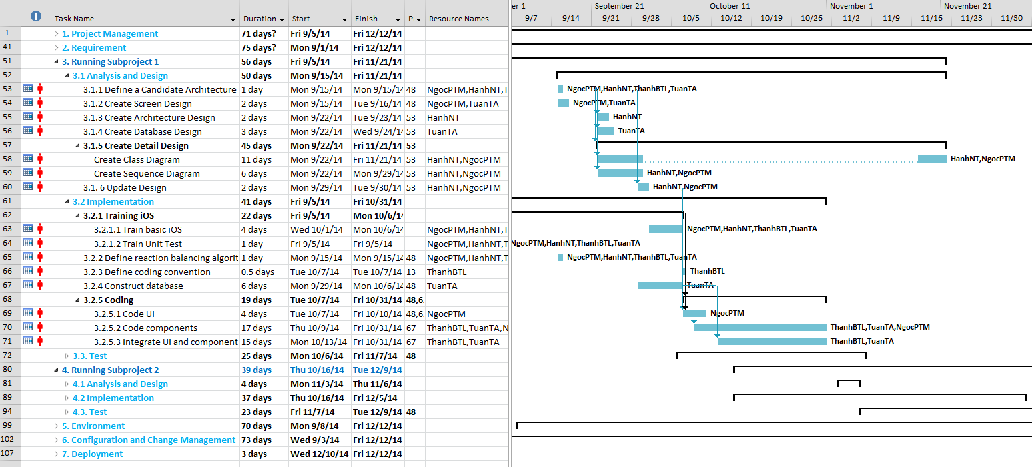
2.2 Task Plan・タスク計画

Slide 12
2.3 Equipment and Tools 機器やツール

Slide 13
2.4 Project Organization プロジェクト組織
Bui Dinh Chien
Supervisor
指導教員
Lai Cong Thanh
iOS Technical Supporter
iOS技術サポーター
Tran Thi Nga
Chemistry professional
化学専門家
Hoang Trong Tue
iOS Technical Supporter
iOS技術サポーター
Pham T. Minh Ngoc
Project Manager
プロジェクトマネジャー
Nguyen Tung Nam
Chemistry Gifted Student
化学才能学生
Bach T. Le Thanh
Technical Leader
技術開発リーダー
Tran Anh Tuan
Developer
開発者
Nguyen Thuy Hanh
Test Leader
テストリーダー

Slide 14
2.5 Communication Management コミュニケーション 管理
Kick-off meeting: 09/05/2014
プロジェクト発足会議： 2014年5月9日
Team meeting: every Saturday morning
チームミーティング：毎週土曜日の朝
Meeting with supervisor: every Friday afternoon
監督とのミーティング：毎週金曜日の午後

Slide 15
2.6 Risk Management リスクの管理
ID | Description | Avoidance plan | Contingency plan | Probability | Impact | Status
1 | Team members have accidents, get some problem with their health | - Keep in touch with each team member - Encourage them to work if their health are not too bad | - Keep in touch with each team member regularly - Remind them to concentrate to get high achieves so they won’t need to overtime - Control team member’s task | Medium | Medium | Activated/Solved
2 | Team members have conflicts | Organize weekly meeting between team members Hold team building frequently | PM must find the root cause and solve the problem | Medium | Medium | Activated/Solved
3 | Equipment of team members are broken in the middle of the project | While executing a project, member have to keep their equipment carefully | Borrow other person equipment while buying the new one or repairing | Medium | Medium | Activated/Solved
Risk Sample・リスクのサンプル

Slide 16
2.7 Quality Management 品質管理
Meet deadline・締め切りに間に合う
Review・レビュー
Every document must be reviewed by checklist before deliver
Test・テスト
Execute test 2 rounds for every subproject

Slide 17
3. Requirement Specification 要求仕様
Easy Chemistry

Slide 18
Content・内容
3.1 Important Chemistry Logic and Knowledge・重要な化学ロギックと知識
3.2 Functional Requirement・機能仕様
3.3 Non-functional Requirement・非機能仕様

Slide 19
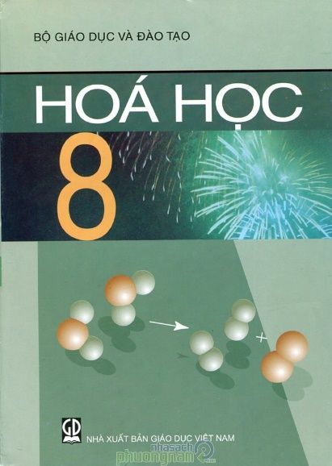
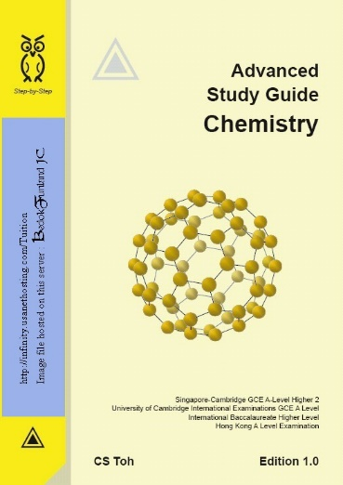
3.1 Important Chemistry Logic and Knowledge プロジェクトで使う重要な化学ロギックと知識

Slide 20
3.1 Important Chemistry Logic and Knowledge Using in this Project プロジェクトで使う重要な化学ロギックと知識
Basic Oxide
Acidic Oxide
+ acid
+ acidic oxide
+ base
+ basic oxide
decompose
Salt
+ H₂O
+ H₂O
+ base
+ acid
+ acid + acidic oxide
+ salt
+ metal + base
Base
Acid

Slide 21
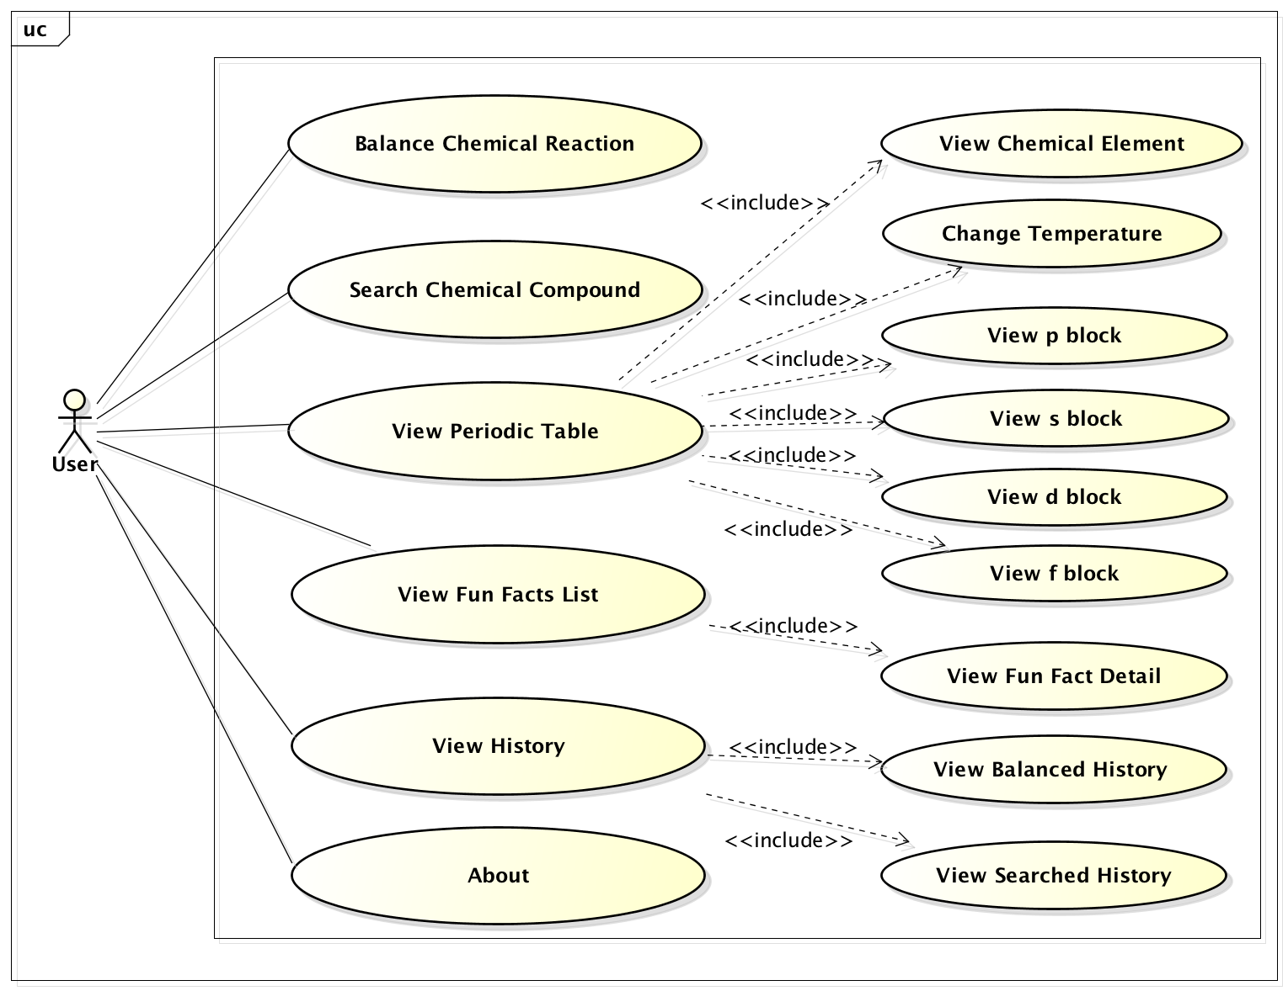
3.2 Functional Requirement 機能仕様
Main application Use Case
アプリケーションのユースケース
Administration application Use Case
管理アプリケーションのユースケース

Slide 22
3.3 Non-functional Requirement 非機能仕様
Usability ・ 有用性
Interface should be simple, easy-to-use, clear.
Provide an introduction to support users.
Performance ・性能
Maximum response time for display information must be smaller than 0.5s
Maximum balance chemical reaction time for display must be smaller than 0.5s
Reliability ・信頼性
Chemical Compounds and Chemical Elements information must be reliable.
Chemical Reaction Balancing must be reliable.
Search result return must be correctly.

Slide 23
4. Software Design ソフトウェア デザイン
Easy Chemistry

Slide 24
Content・内容
4.1 Architecture Design・アーキテクチャ設計
4.2 Screen Design・画面設計
4.3 Application Logical View・アプリケーションの論理ビュー
4.4 Chemical reaction balancing algorithm ・科学反応バランシング方法
4.5 Data Design・データ設計

Slide 25
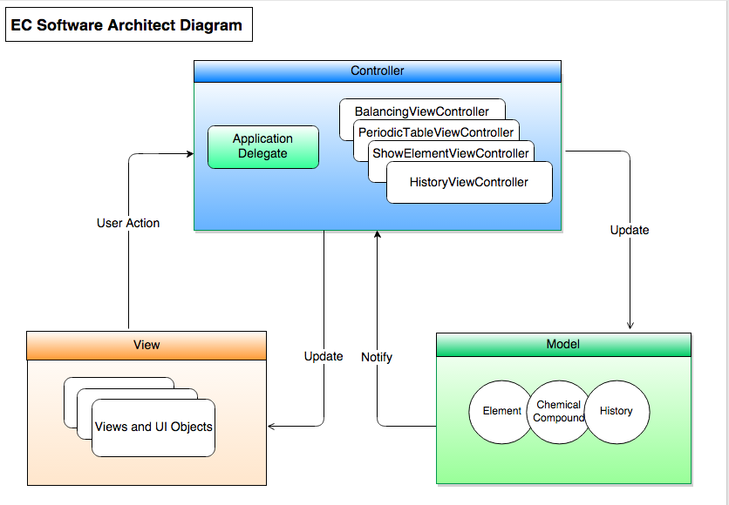
4.1 Architecture Design アーキテクチャ設計
MVC Design Pattern
MVC デザインパターン

Slide 26
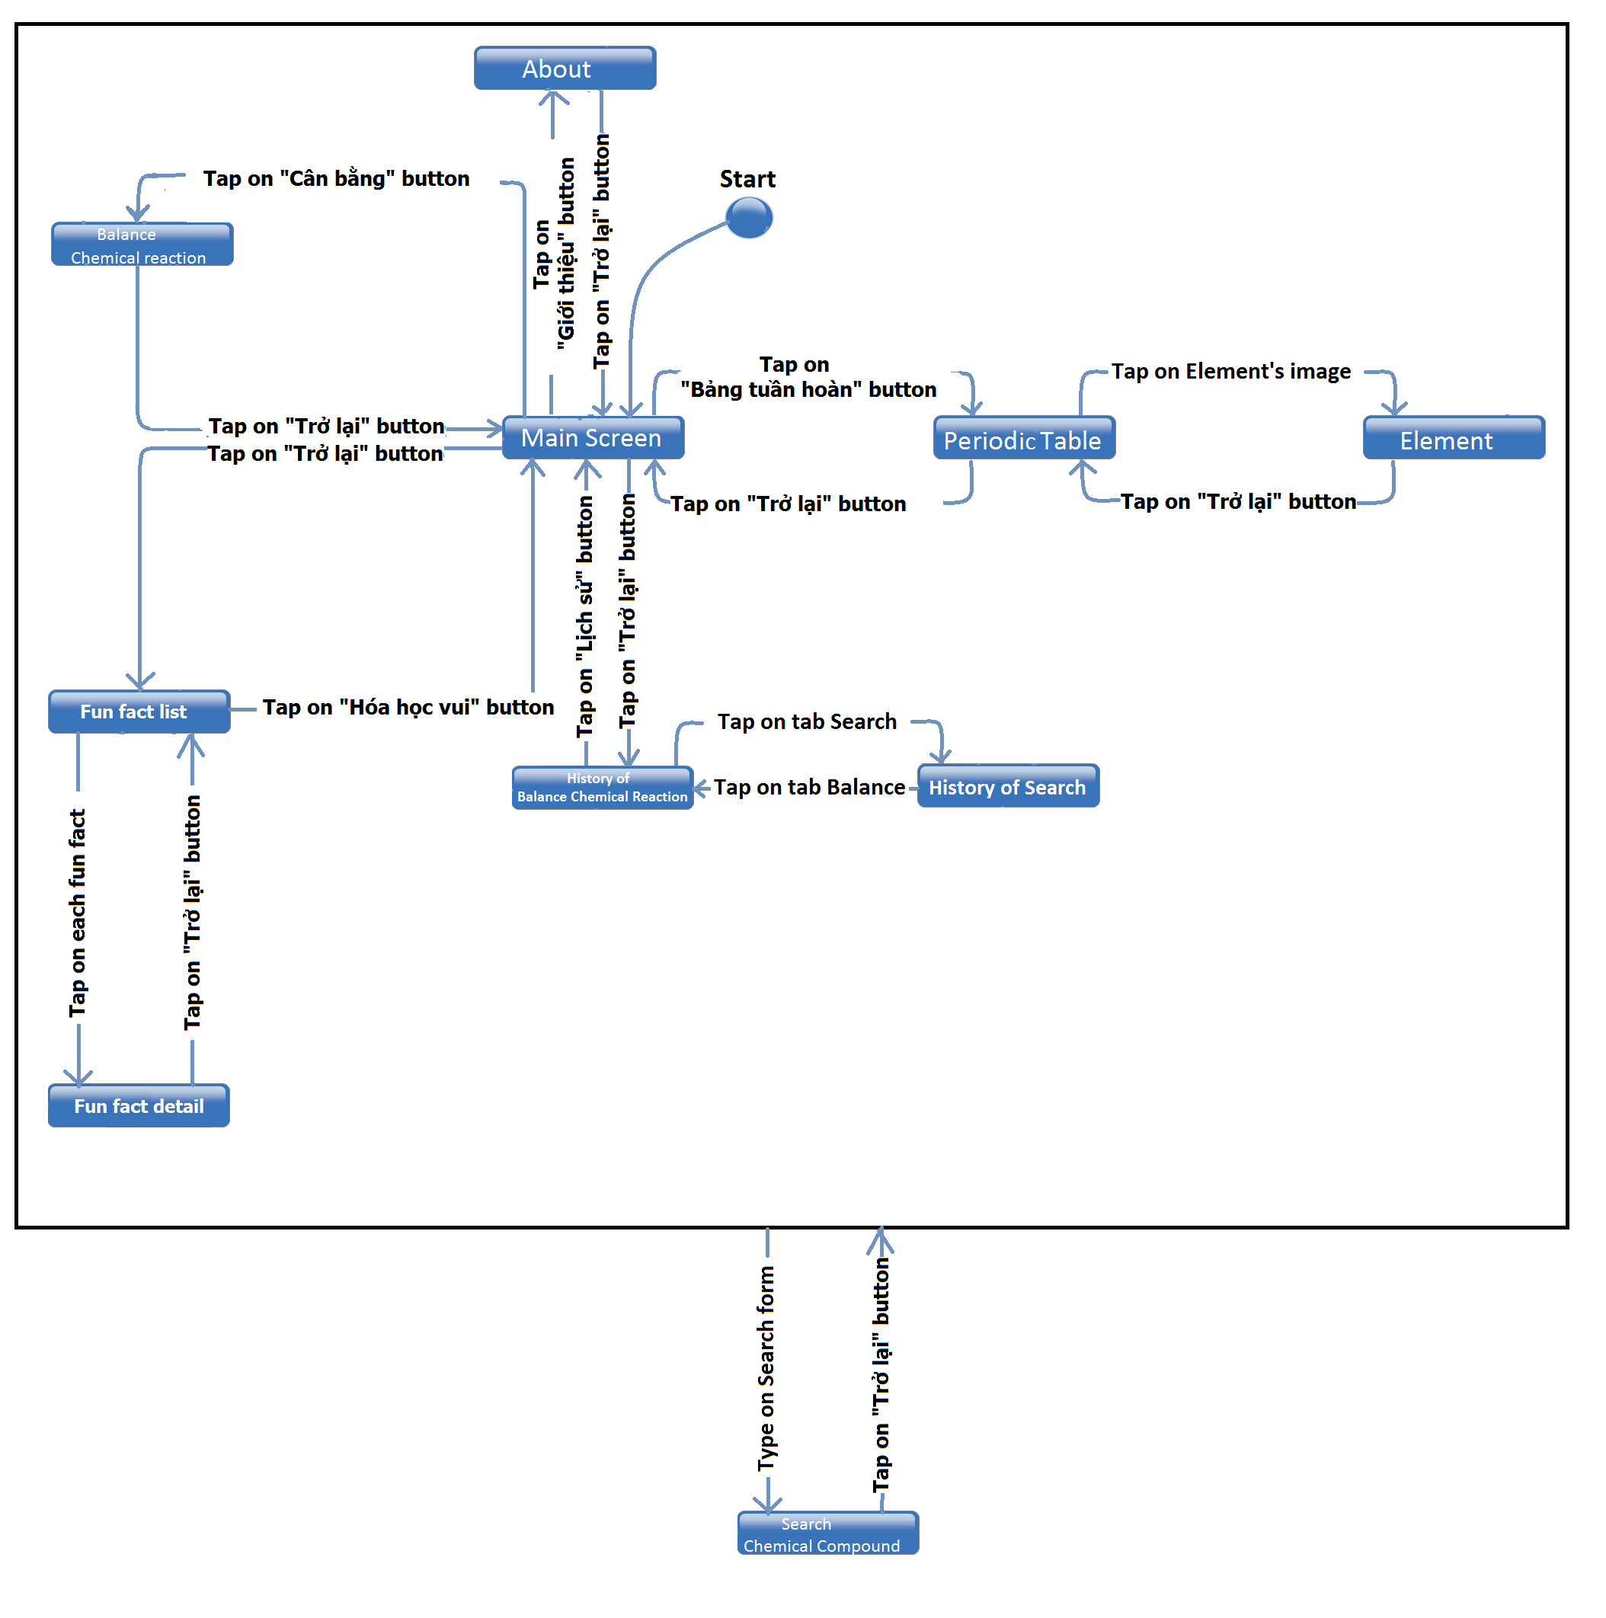
4.2 Screen Design 画面設計
Screen flow
画面フロー

Slide 27
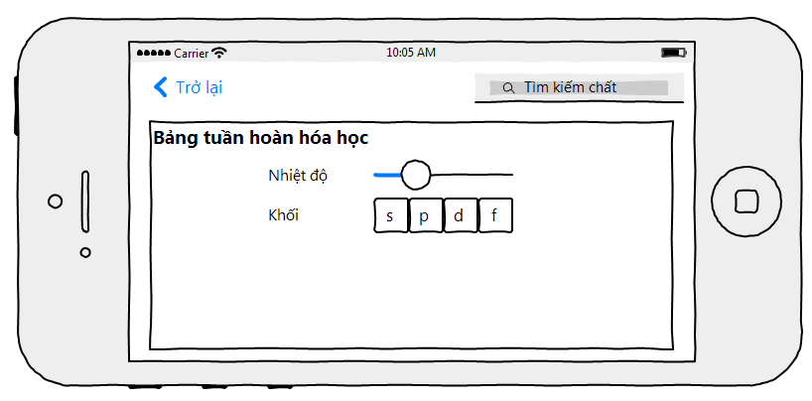
4.2 Screen Design 画面設計
Example: Periodic Table Screen
例：周期表画面
No | Component Name | Required | Format | Reference | Note
1. | Back | Touch on | Icon | Main Screen | Back into previous screen.
2. | Chemistry Compound | Touch on | EditText | Search Chemical Compound Screen | Input text
3. | PeriodicTable |  | Icon |  | View whole period table.
4. | TemperatureBar | Slide | Slider |  | Slide the bar to change the temperature
5. | s | Touch on | Button | Periodic Table Change | Display only s block in the periodic table
6. | p | Touch on | Button | Periodic Table Change | Display only p block in the periodic table
7. | d | Touch on | Button | Periodic Table Change | Display only d block in the periodic table
8. | f | Touch on | Button | Periodic Table Change | Display only f block in the periodic table

Slide 28
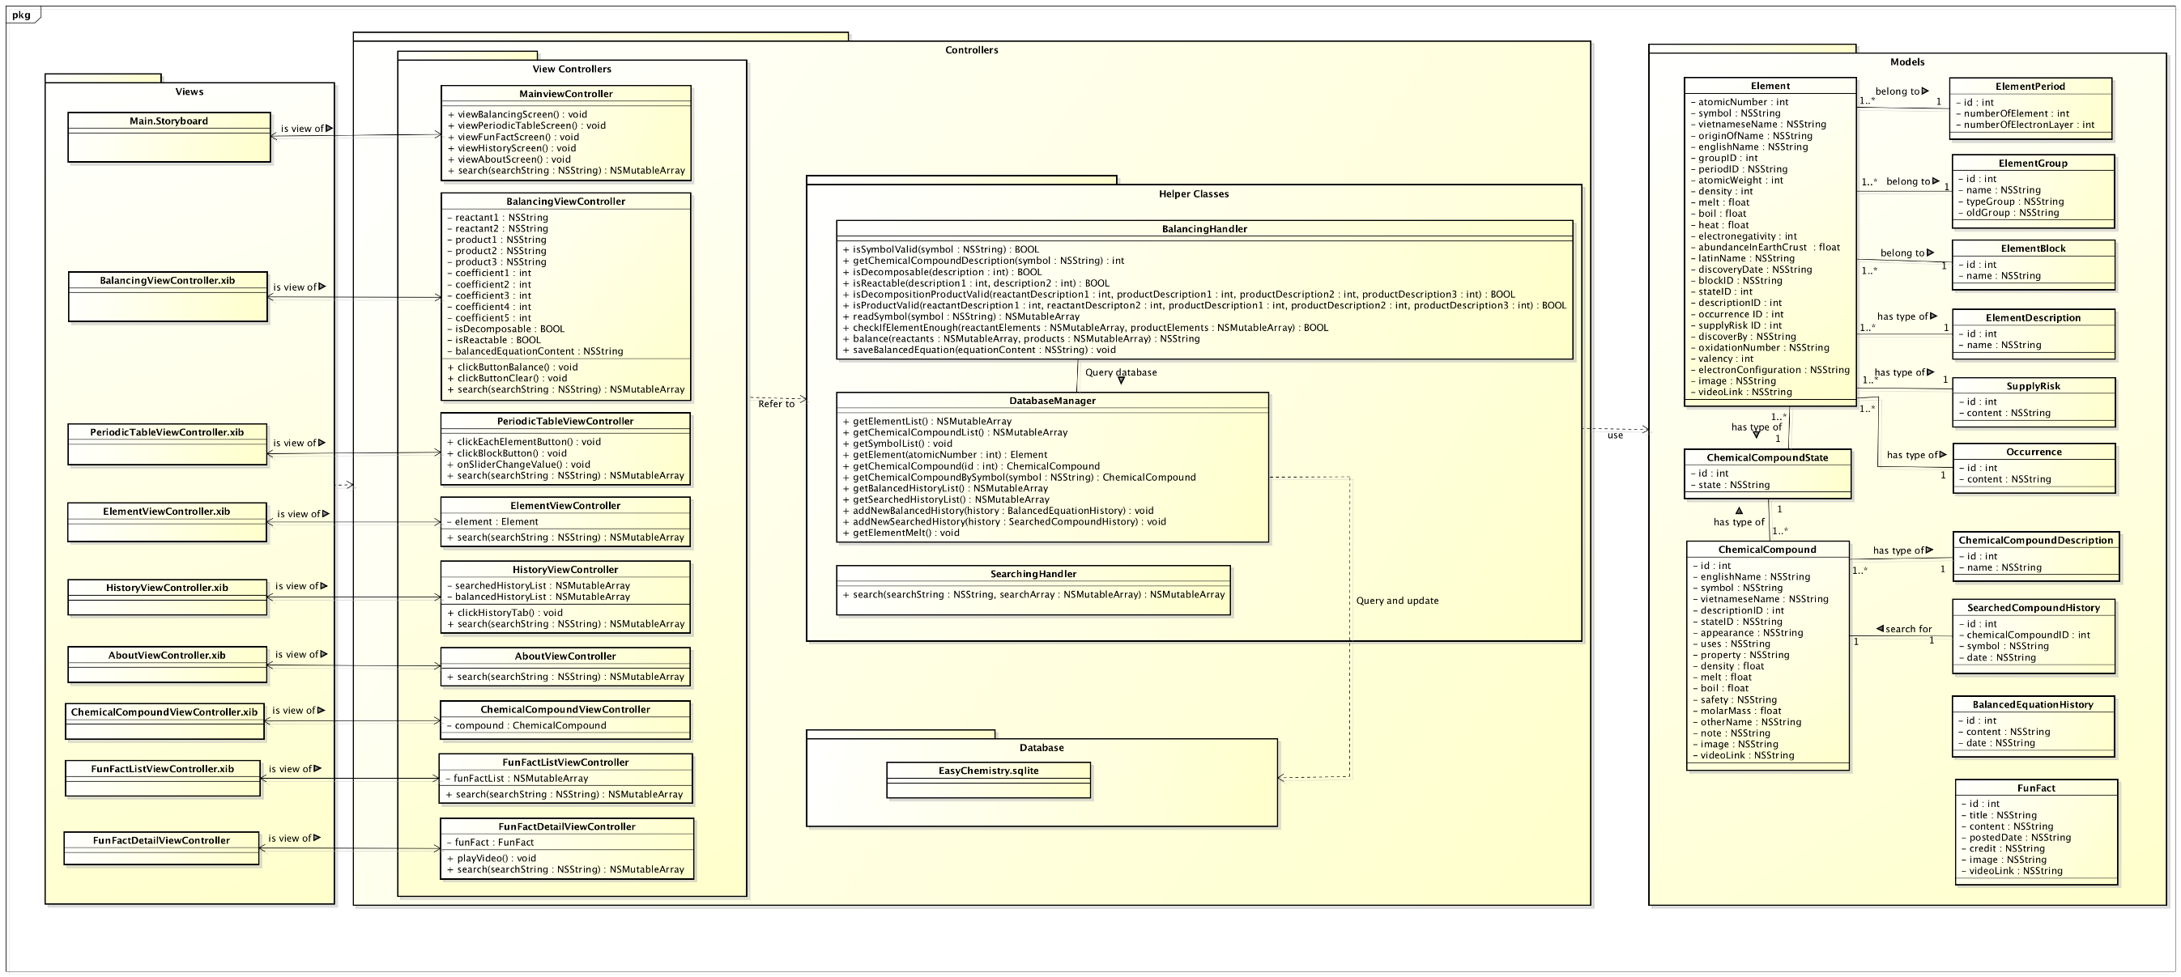
4.3 Application Logical View
Class Diagram・クラス図

Slide 29
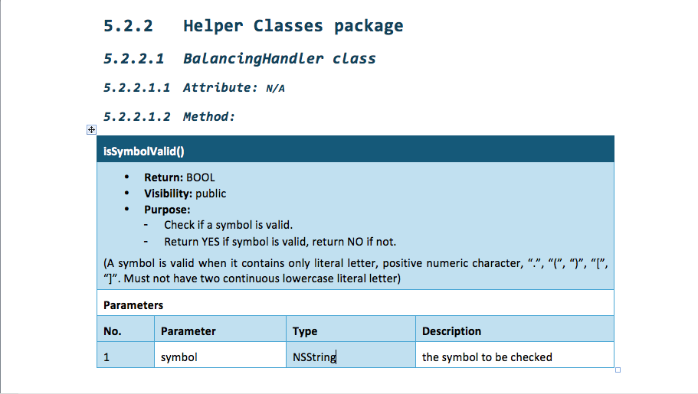
4.3 Application Logical View
Class detailed design ・クラス詳細設計

Slide 30
Sequence Diagram
シーケンス図

Slide 31
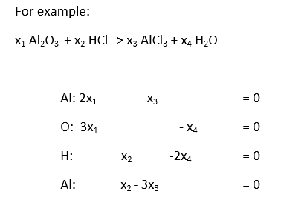
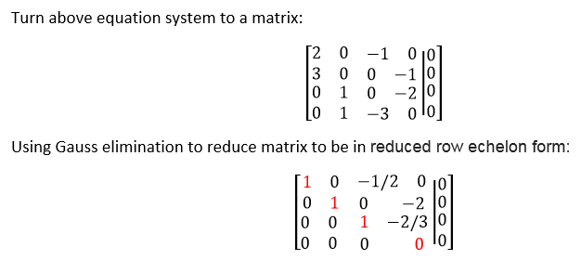
4.4 Chemical reaction balancing algorithm 科学反応バランシング方法

Slide 32
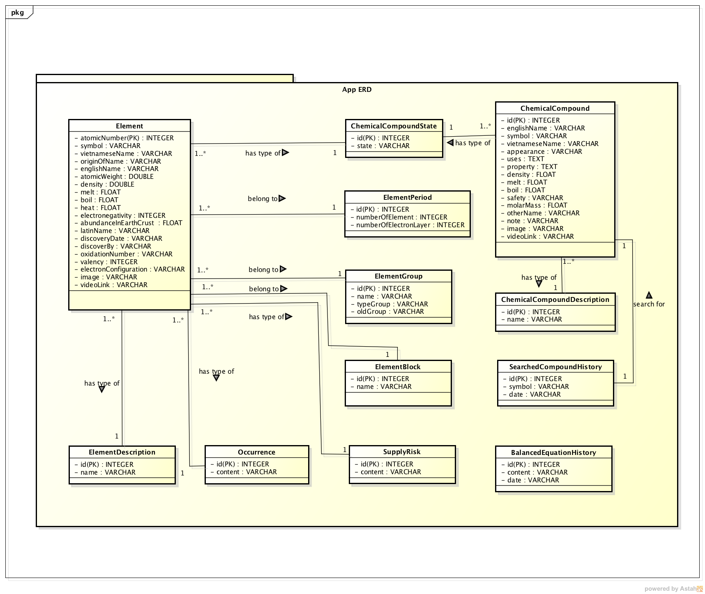
4.4 Data Design データ設計
Main application ERD
アプリケーションのERD

Slide 33
4.5 Data Design・データ設計
No | Field Name | Type | Null | Unique | P/F Key | Default | Description
1 | id | INTEGER |  |  | PK |  | Auto Number
2 | descriptionID | INTEGER |  |  | FK |  | Foreign key link to description of compound
3 | stateID | INTEGER |  |  | FK |  | Foreign key linking to state of compound
4 | englishName | VARCHAR |  |  |  |  | English name of chemical compound
5 | symbol | VARCHAR |  | X |  |  | Symbol of chemical compound
6 | vietnameseName | VARCHAR | X |  |  |  | Vietnamese name of chemical compound
7 | appearance | VARCHAR | X |  |  |  | Appearance of chemical compound
8 | uses | TEXT | X |  |  |  | Uses of chemical compound
9 | property | TEXT | X |  |  |  | Property of chemical compound
10 | density | VARCHAR | X |  |  |  | Density of chemical compound
11 | melt | FLOAT | X |  |  |  | Melt degree of chemical compound
12 | boil | FLOAT | X |  |  |  | Boil degree of chemical l compound
13 | safety | VARCHAR | X |  |  |  | The safety level of chemical compound
14 | molarMass | FLOAT | X |  |  |  | Molar mass of chemical compound
15 | otherName | VARCHAR | X |  |  |  | Other name of chemical compound
16 | note | VARCHAR | X |  |  |  | Other note about chemical compound
17 | image | VARCHAR | X |  |  |  | Store the path of the image
18 | videoLink | VARCHAR | X |  |  |  | Store the link of the video
Sample: ChemicalCompound table
サンプル：ChemicalCompound テーブル

Slide 34
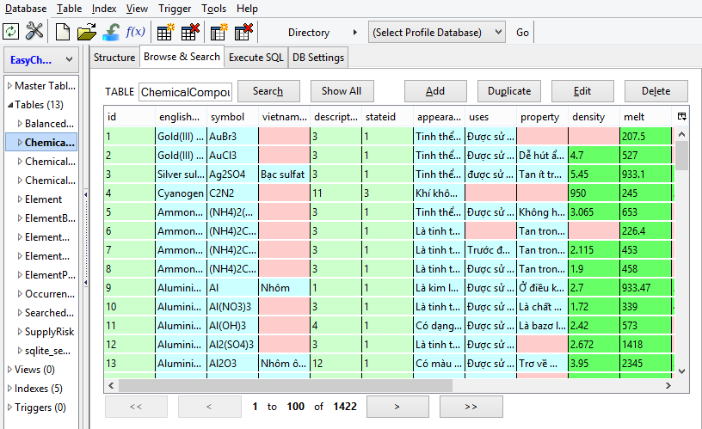
Database sample
データベース サンプル

Slide 35
5. Coding コディング
Easy Chemistry

Slide 36
Content・内容
5.1 Development Environment・開発環境
5.2 Deployment Environment・展開環境
5.3 Coding Convention・コーディング規約
5.4 Source code Review・ソースコード レビュー

Slide 37
5.1 Development Environment 開発環境

Slide 38
5.2 Deployment Environment 展開環境
iOS 7.0 or higher
iOS 7.0以上
iPhone 5 & iPhone 5S

Slide 39
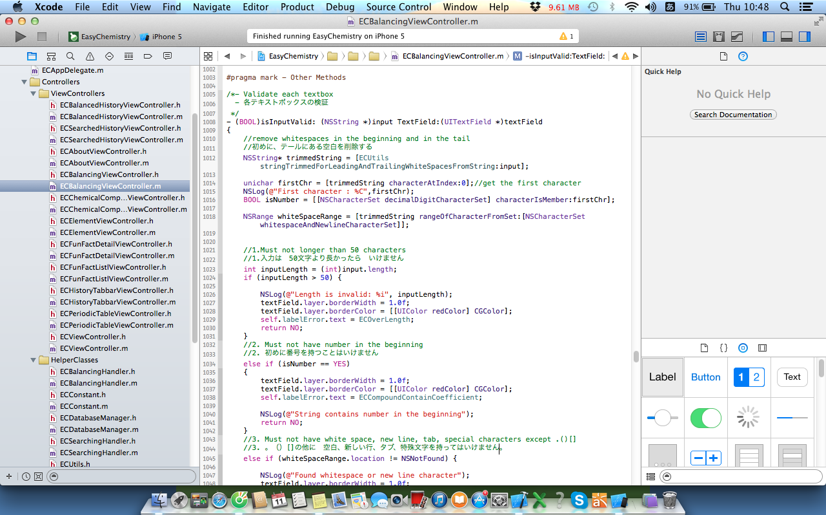
5.3 Coding Convention コーディング規約

Slide 40
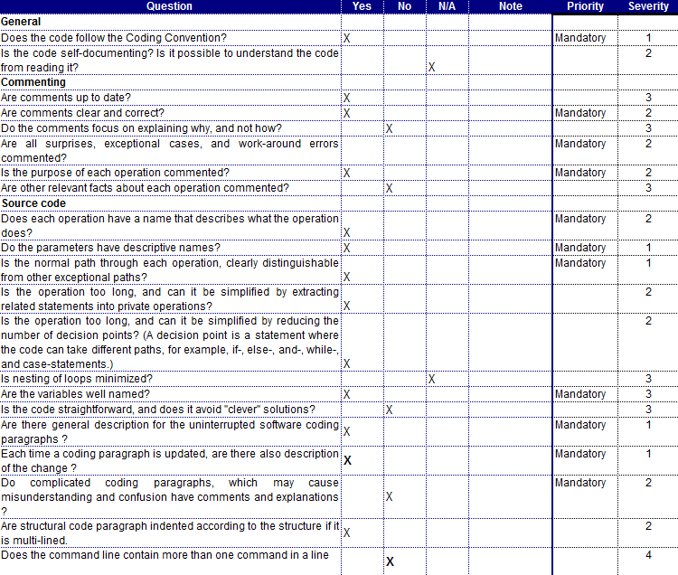
5.4 Source code Review ソースコード レビュー
Self-review
自省
Peer review
ピアレビュー

Slide 41
6. Quality Control 品質管理
Easy Chemistry

Slide 42
Content・内容
6.1 Review・レビュー
6.2 Testing・テスティング
6.3 Bug list・バーグリスト

Slide 43
6.1 Review レビュー
Project Plan
プロジェクト計画書
Software Requirement Specification
ソフトウェア要求仕様書
Design documents
デザイン資料
Source code
ソースコード
Test plan and Test case
テスト計画書、テストケース

Slide 44
A sample of checklist・チェックリストのサンプル

Slide 45
6.2 Testing テスティング
6.2.1 Test Model・テストモデル
Requirement Specification
要求仕様
System test
総合テスト
High level design
上級設計
Integration test
統合テスト
Detailed design
詳細設計
Unit test
単体テスト
Coding
コディング

Slide 46
6.2 Testing テスティング
6.2.2 Test Stage・テスト段階
Test Type テストタイプ | Test Stage／テスト階段
 | Unit Test 単体テスト | System Test システムテスト
Functional Test 機能テスト | X | X
User Interface Test ユーザインタフェーステスト |  | X
Regression Test 回帰テスト |  | x
Acceptance Criteria・受入基準
 | Unit Test 単体テスト | System Test システムテスト
Number of test case/KLOC テストケース数/KLOC | 80-100 | 100-120
Weighted defect/KLOC 不具合数/KLOC | 6-8 | 3-4

Slide 47
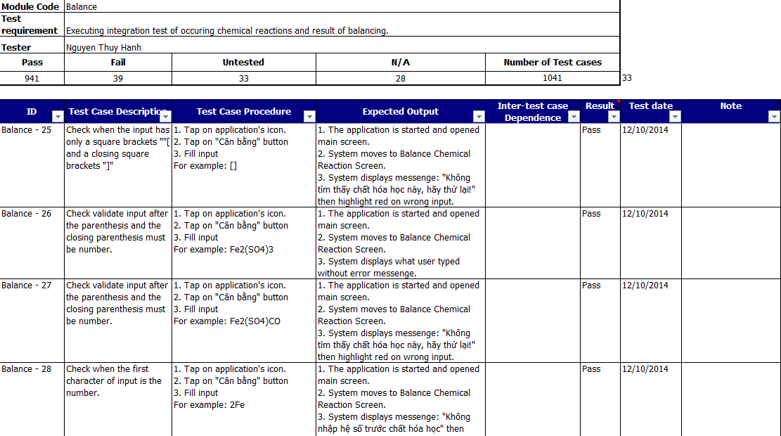
6.2 Testing テスティング
6.2.3 Test case・テストケース
Sample of test case

Slide 48
6.2 Testing・テスティング
6.2.5 Test Report・テスト実行報告
Number of Test cases
テストケースの数
Number of defects
不具合の数
 | Total 合計
Unit test 単体テスト | 444
System test システムテスト | 1508
 | 1952
 | Cosmetic | Medium | Serious | Fatal | Total 合計
System test システムテスト | 13 | 274 | 12 | 0 | 299

Slide 49
6.3 Bug list・バーグリスト

Slide 50
7. Summary サマリー
Easy Chemistry

Slide 51
7.1 Future Develop 拡張機能
Balance chemical reaction and show step by step
化学反応バランシングのステップを表示する
Not only inorganic compounds anymore
無機化合物だけではない
Redox reactions are solvable
酸化還元反応も理解できる
English and Japanese also supported
英語と日本語もサポートする

Slide 52
7.2 Lesson Learned 学んだこと
Technique: Understand and able to create an iOS application
技術：iOS アプリケーションが作れた
Teamwork: Improve teamwork skill and communication
チームワーク： コミュニケーションとチームワーク スキルを改善した。
Process: Earn knowledge about FSOFT process and able to use some FSOFT document
工程：FPTソフトウェア株式会社の標準の工程を理解し、資料を使われた。
Management: Improve organization skill and planning skill
マネジメント：設計を作成するスキルと組織スキルを改善した。

Slide 53
8. Demo デモ
Easy Chemistry

Slide 54
9. Q&A
Easy Chemistry

Slide 55
Thanks for your attention! ありがとうございました！

